Slide 1
数据结构与算法
栈
丁家恳
20200205-20200212

Slide 2
*说明
C语言实现，C++的类暂时没学会
数据类型及基本的操作抄一遍，然后下次自己默写出来
一些简单的算法来自网上找的补充资料，不是直接抄的话有备注说明
各种相关测试函数是自己写的，编译运行实现成功

Slide 3
前言：
首先抽象数据结构的实现我现在实现的很快，掌握到诀窍了
然而算法难点得自己琢磨很久
C++的类掌握的不太好，C++的相关库函数很多不认识
继续修炼r

Slide 4
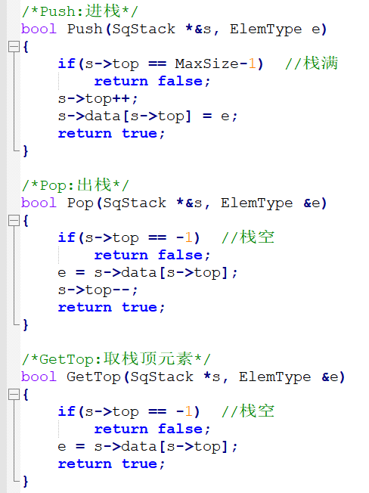
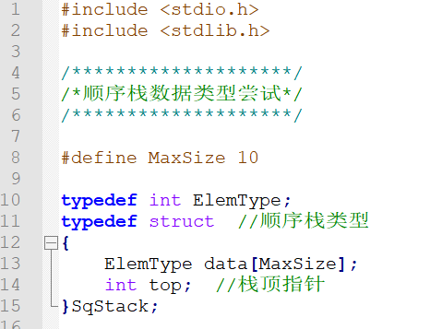
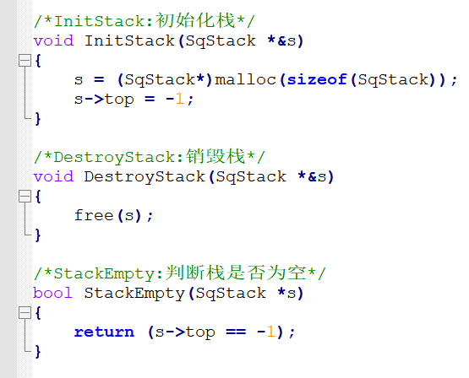
顺序栈的代码实现

Slide 5
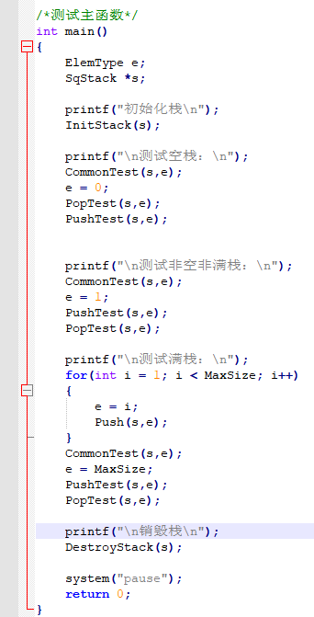
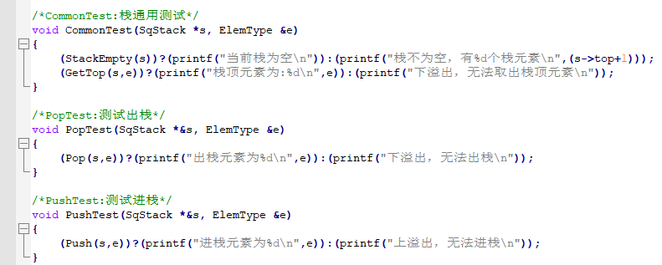
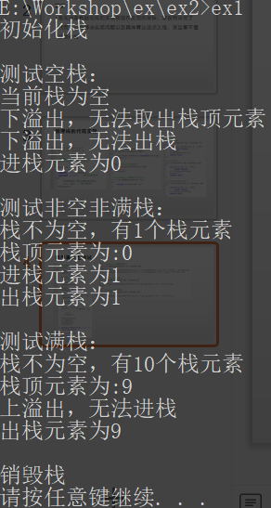
顺序栈类型测试
备注：这测试函数可以一直用

Slide 6
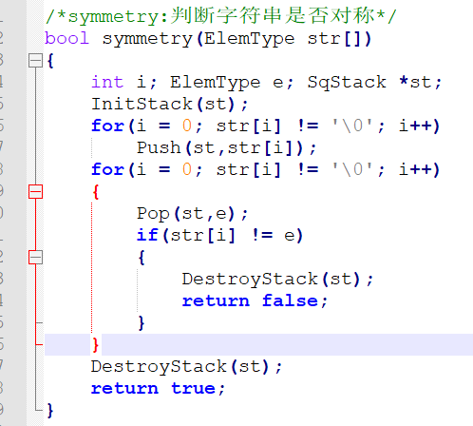
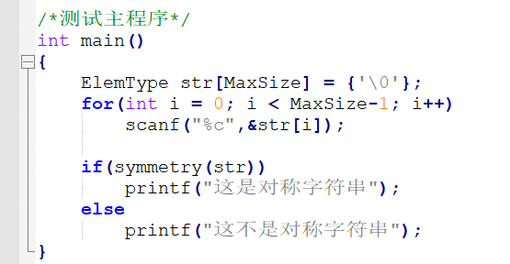
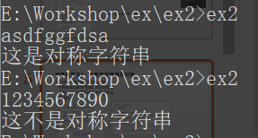
顺序栈算法1：判断字符串是否对称
设计一个算法利用顺序栈判断一个字符串是否是对 称串。所谓对称串是指从左向右读和从右向左读的序列相同。

Slide 7
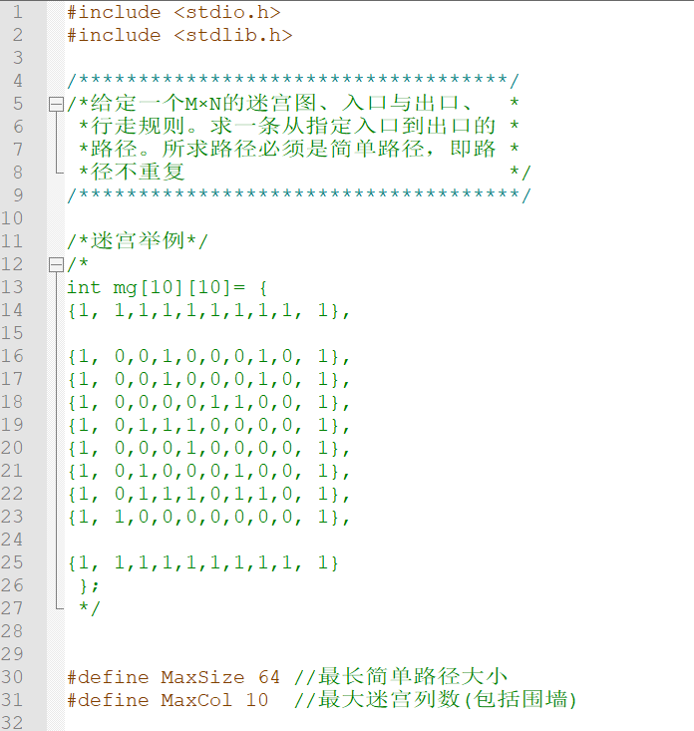
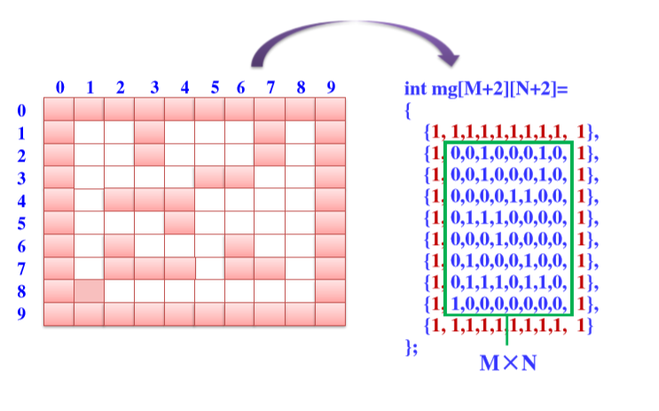
顺序栈算法2：求解迷宫问题
给定一个M×N的迷宫图、入口与出口、行走规则。求一条从指定入口到出口的路径。所求路径必须是简单路径，即路径不重复。
备注：此算法求出的不是最短路径

Slide 8
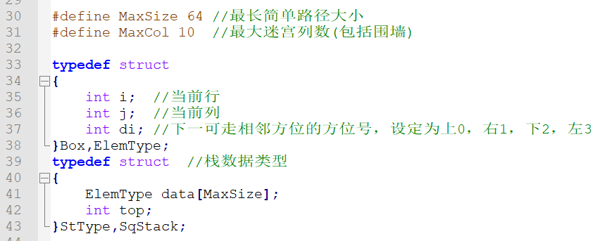
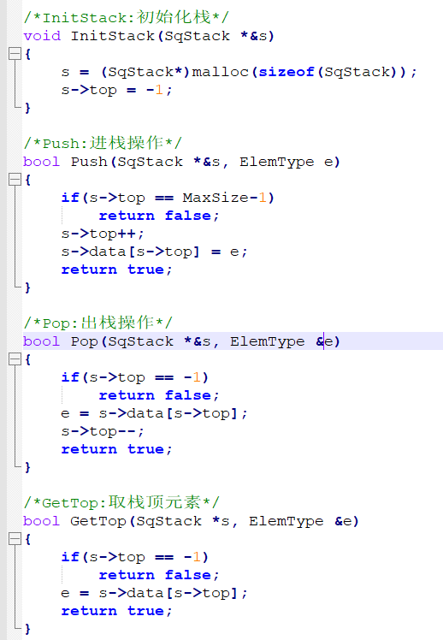
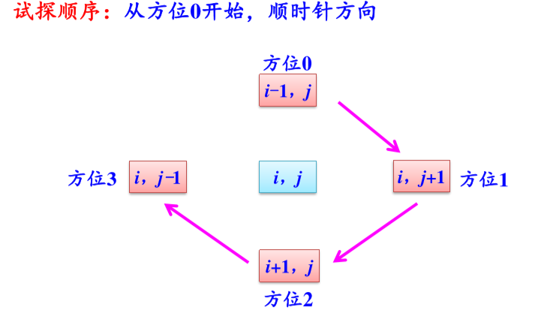
定义类型及基本操作

Slide 9
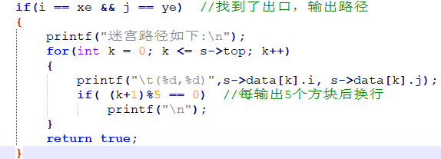
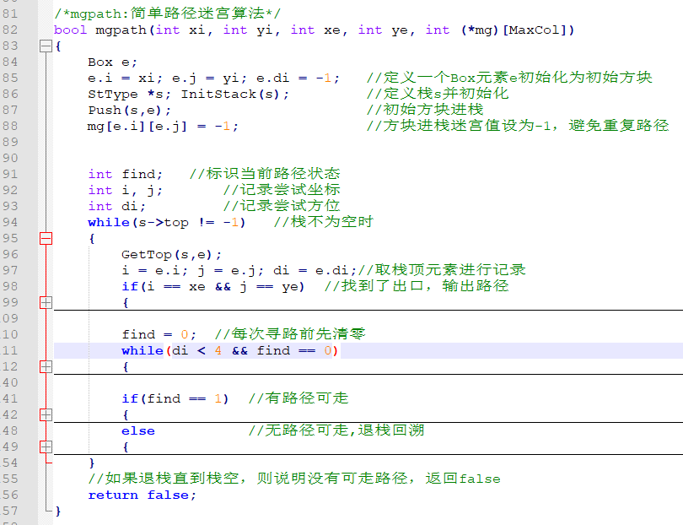
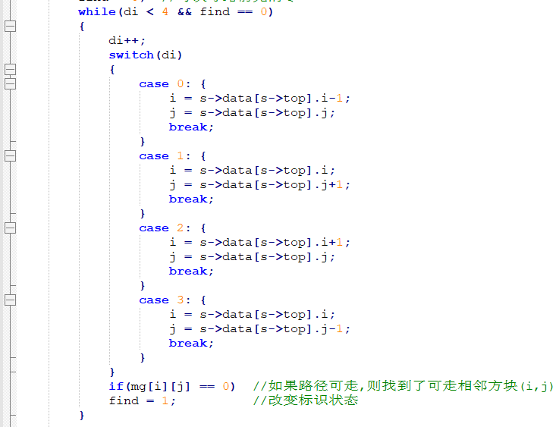
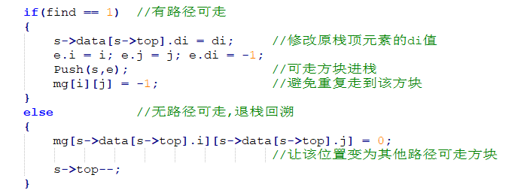
算法实现（个人改编实现）
各部分具体内容
结构

Slide 10
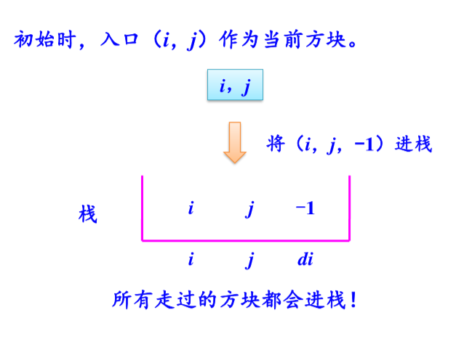
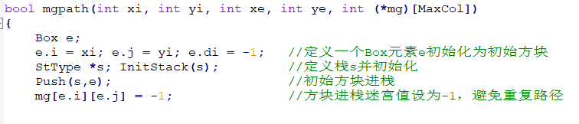
思路分析

Slide 11
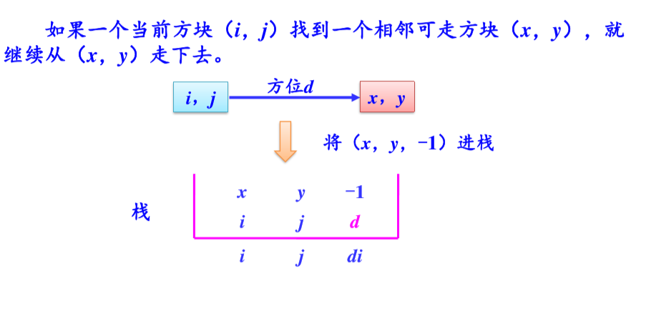

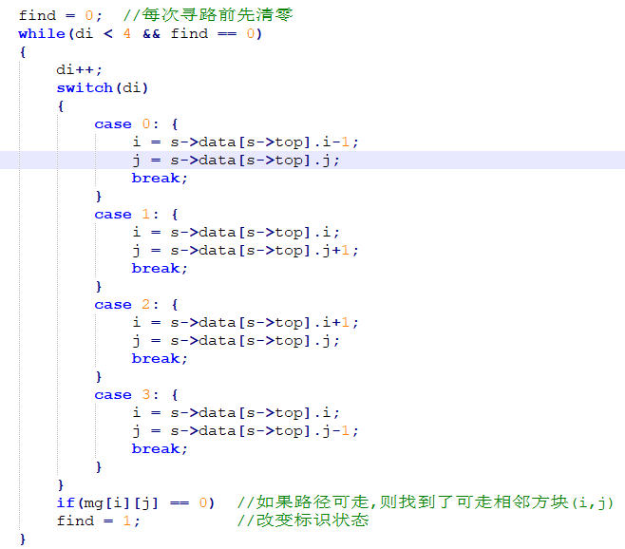
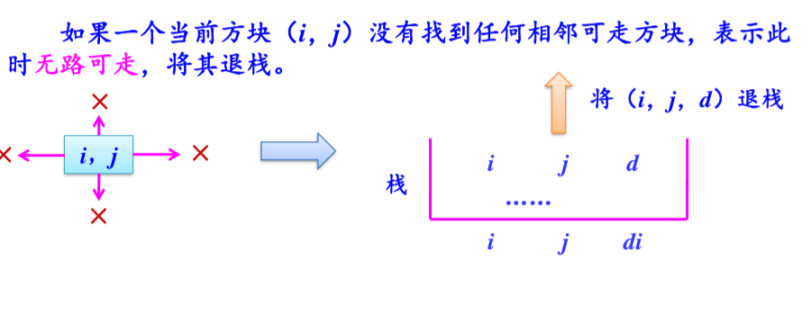
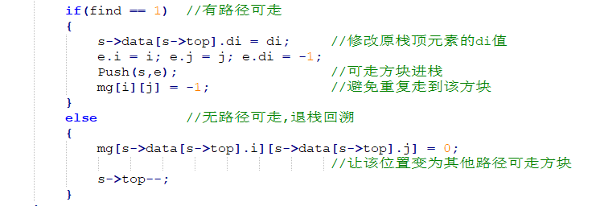

Slide 12
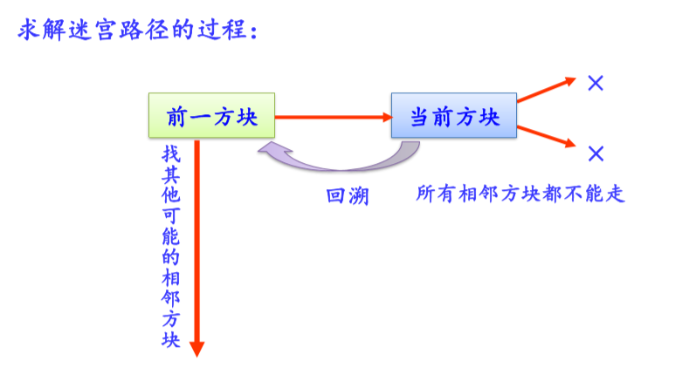
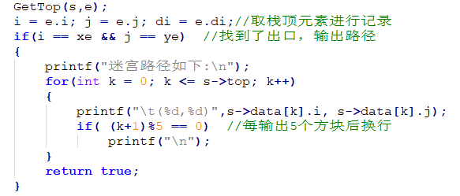

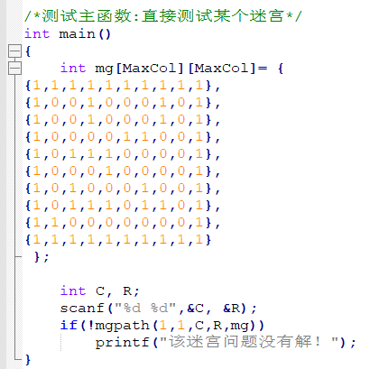
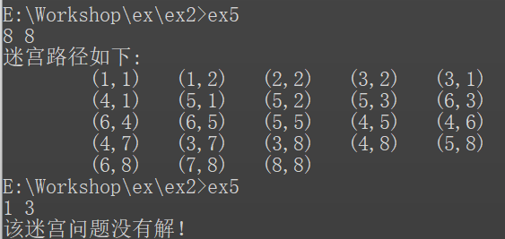
总体思路
结果
测试主程序及结果

Slide 13
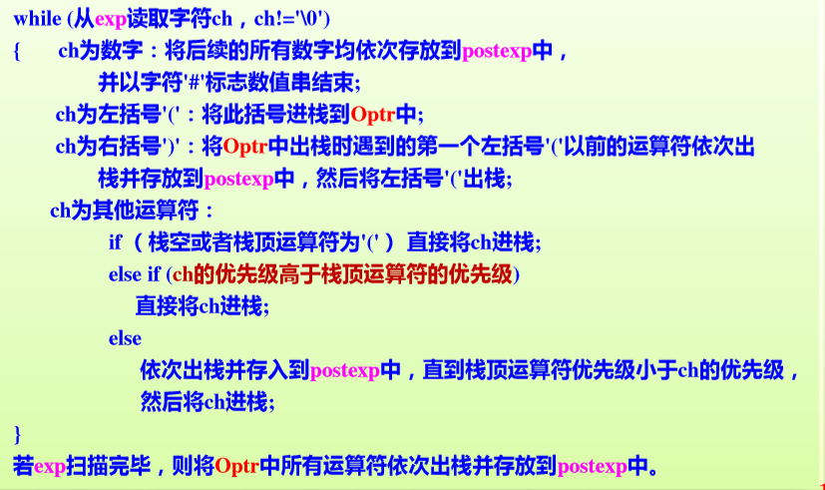
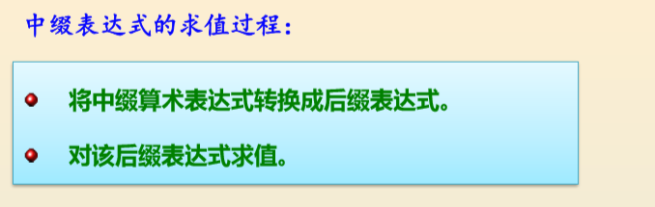
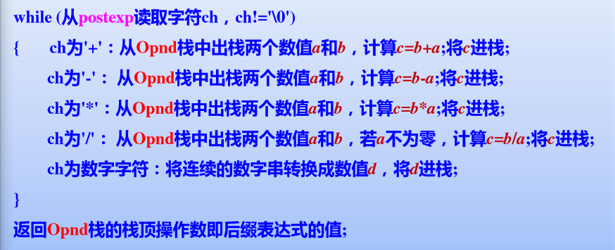
顺序栈算法3：简单算术表达式求值
基本步骤
这里限定的简单表达式求值问题是：用户输入一个包含“+”、 “-”、“*”、“/”、正整数和圆括号的合法算术表达式，计算该表达式的运算结果。
例如，exp=“1+2*(4+12)”

Slide 14
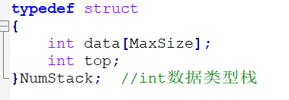

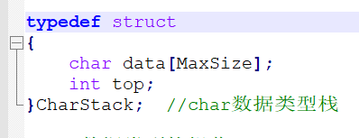
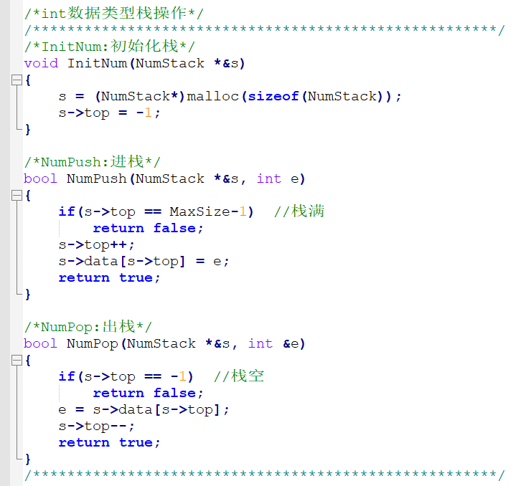
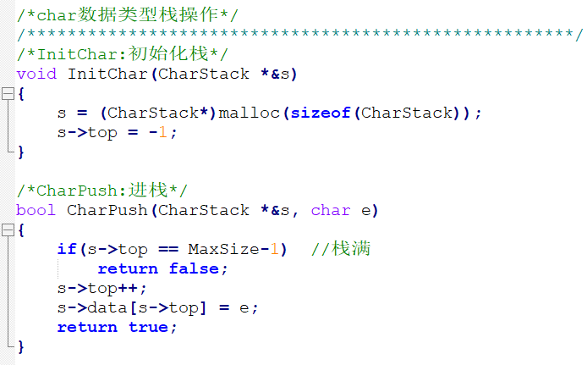
算法实现（看步骤流程自己写的）
int型栈及基本操作
char型栈及基本操作

Slide 15
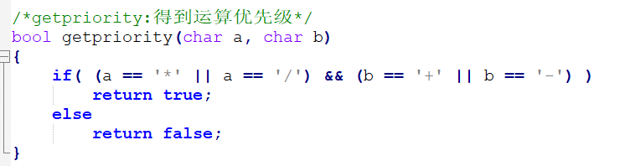
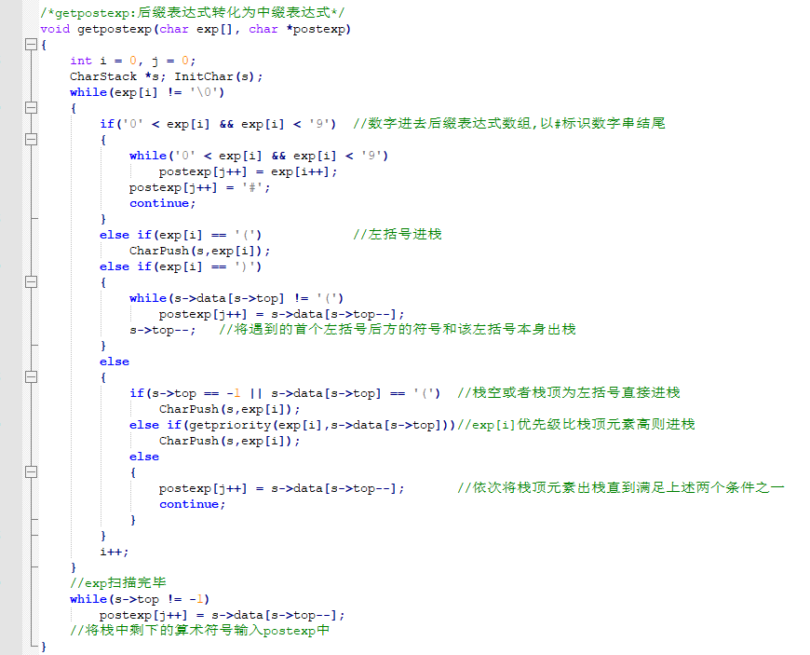
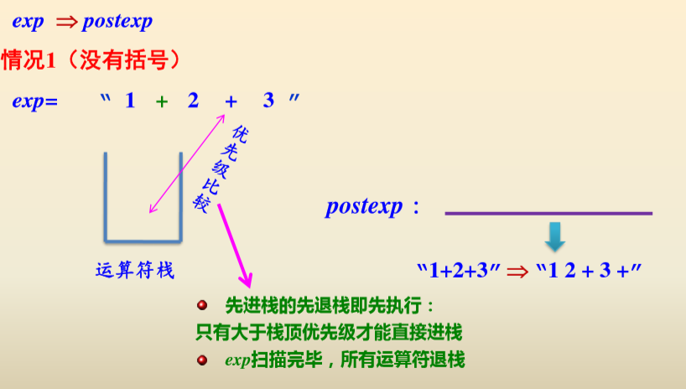
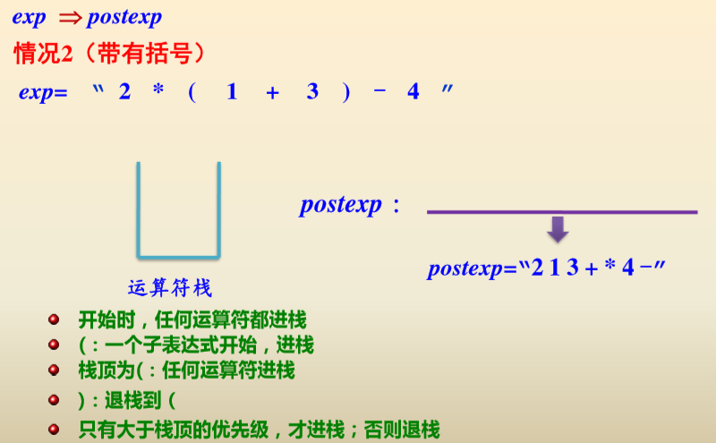
核心算法1：中缀表达式转化为后缀表达式

Slide 16
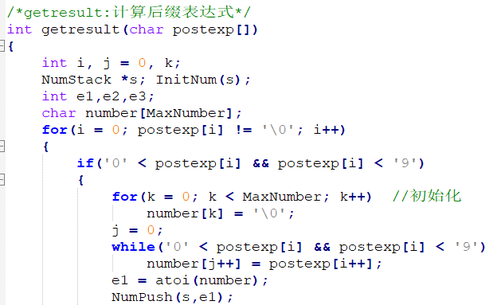
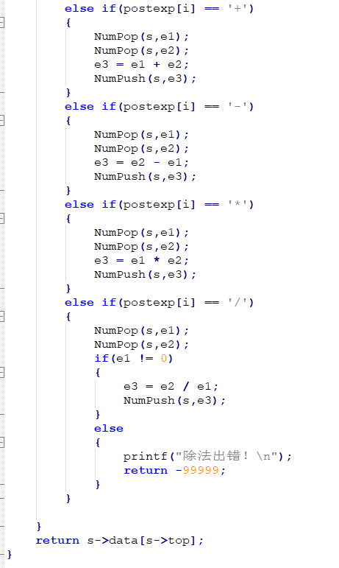
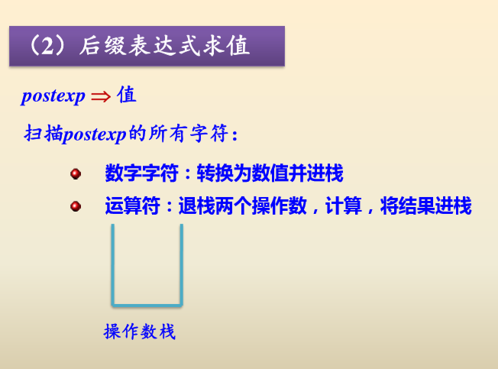
核心算法2：计算后缀表达式
接左

Slide 17
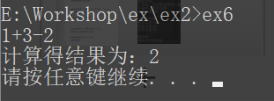
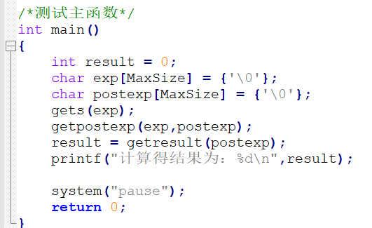
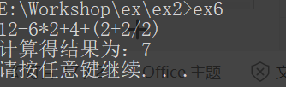
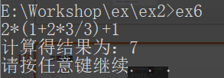
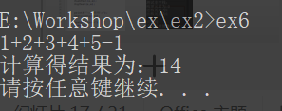
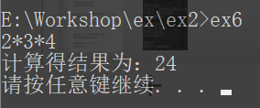
实现结果

Slide 18
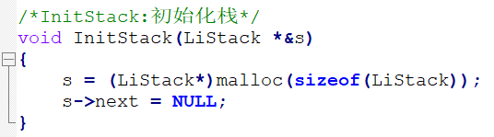
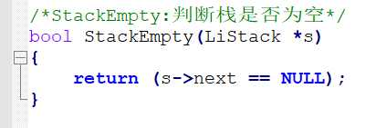




链栈的实现

Slide 19



链栈数据结构测试

Slide 20



链栈算法1:括号匹配问题
编写一个算法判断输入的表达式中括号是否配 对（假设只含有左、右圆括号）
备注：本算法适合使用顺序栈，链栈效率低了。如果输入的数据简单，也可以写出一个模拟该栈算法的非栈简单算法。

Slide 21
结语
看视频1小时，练习10小时。。。

